Slide 1
Szakdolgozat I.
PAJZSMIRIGY CSOMÓK DETEKTÁLÁSA ULTRAHANGOS
KÉPEK ALAPJÁN MÉLY KONVOLÚCIÓS HÁLÓZATOKKAL
OE-NIK
2022/23/1
Szücs Klaudia
GEL5FF

Slide 2
ELŐADÁS FELÉPÍTÉSE
A probléma
TIRADS pontozási rendszer
Irodalom kutatás
Adathalmaz bemutatása
Rendszerterv

Slide 3
A PROBLÉMA

Slide 4
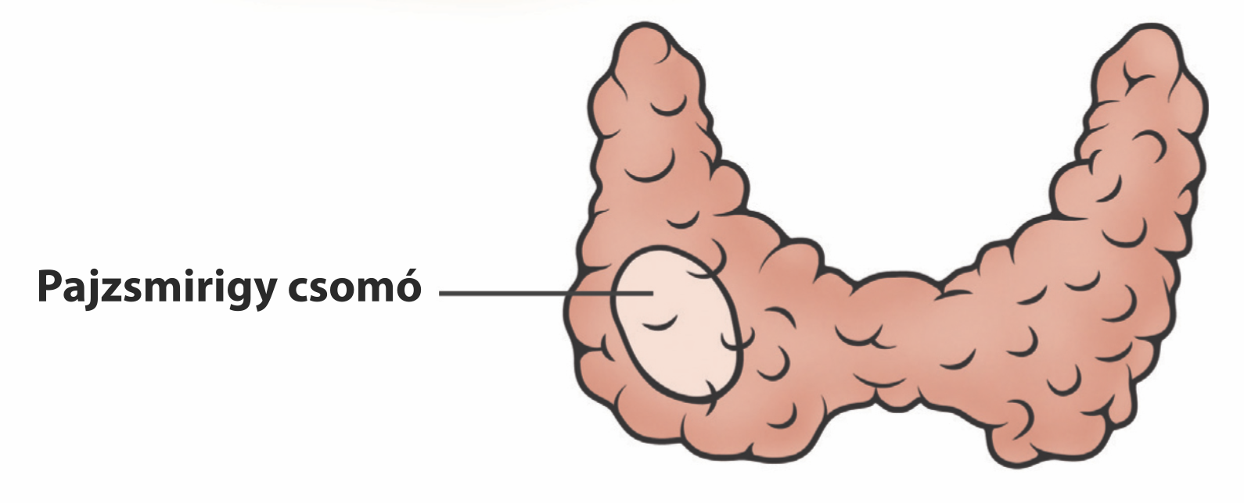
A MEGOLDANDÓ PROBLÉMA BEMUTATÁSA
Endokrin betegségek elterjedsége
Pajzsmirigyrák kutatása
Nyaki képalkotó diagnosztikai vizsgálat
Ultrahangos képek információ tartalma

Slide 5
A KUTATÁS CÉLJA
Klinikai diagnosztika felgyorsítása
Egységes felület létrehozása

Slide 6
TIRADS PONTOZÁSI RENDSZER

Slide 7
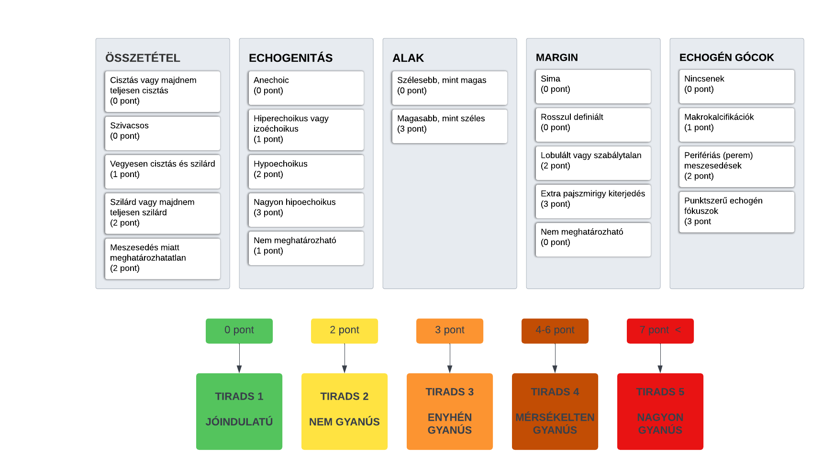
EGYSÉGES PONTOZÁSI RENDSZER
Malignitás meghatározására
Nodulus tulajdonság értékelése
Pontszám besorolás

Slide 8
IRODALOMKUTATÁS

Slide 9
NEURÁLIS HÁLÓZATOK
Összekapcsolt neruonok
Ismétlődések felfedezése
Tanulási algoritmus
Konvolúciós neurális hálózatok
Képklasszifikáció
Objektum detektálás
Konvolúciós rétegek
Képjellemzők kinyerése

Slide 10
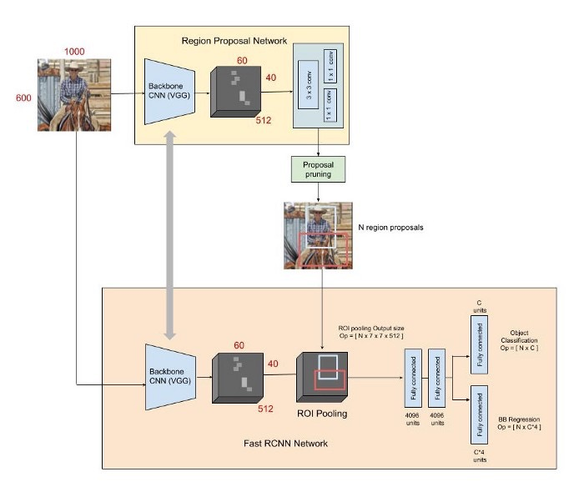
VIZSGÁLT KONVOLÚCIÓS NEURÁLIS HÁLÓZATI ARCHITEKTÚRÁK A PROBLÉMA SZEMPONTJÁBÓL
Faster RCNN
YOLOv3

Slide 11
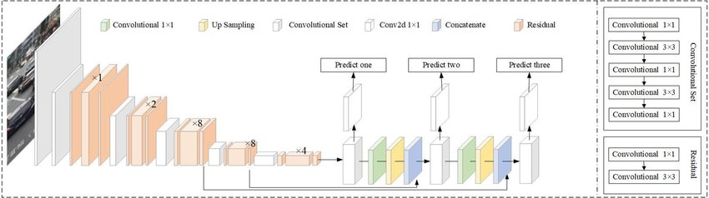
VIZSGÁLT KONVOLÚCIÓS NEURÁLIS HÁLÓZATI ARCHITEKTÚRÁK A PROBLÉMA SZEMPONTJÁBÓL
Faster RCNN
YOLOv3

Slide 12
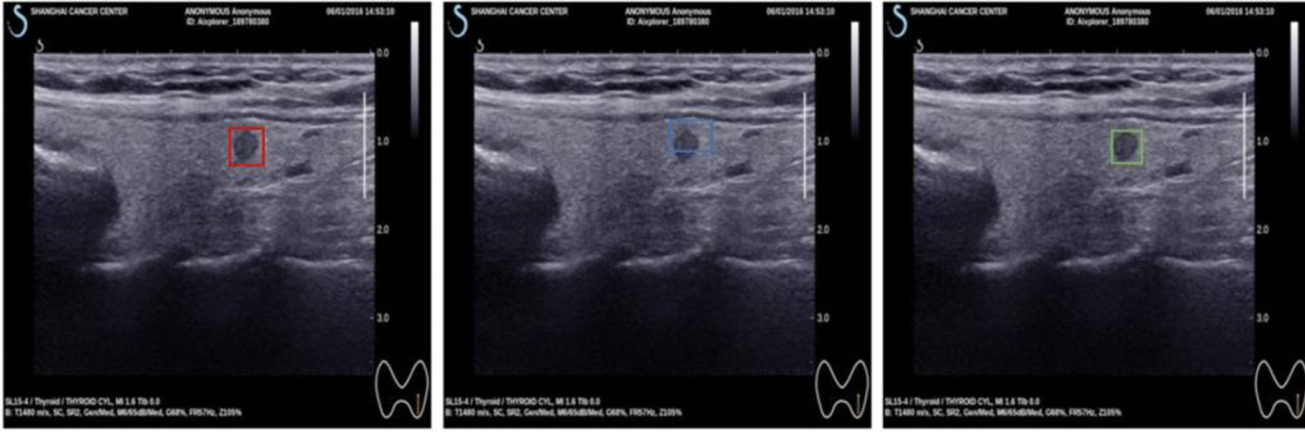
VIZSGÁLT KONVOLÚCIÓS NEURÁLIS HÁLÓZATI ARCHITEKTÚRÁK A PROBLÉMA SZEMPONTJÁBÓL
Faster R-CNN
YOLO
Ground truth

Slide 13
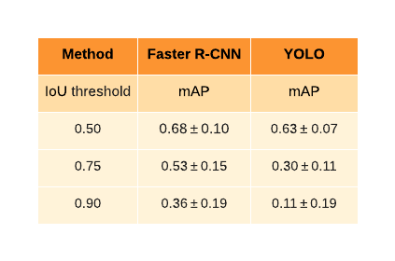
VIZSGÁLT KONVOLÚCIÓS NEURÁLIS HÁLÓZATI ARCHITEKTÚRÁK A PROBLÉMA SZEMPONTJÁBÓL

Slide 14
ADATHALMAZ

Slide 15
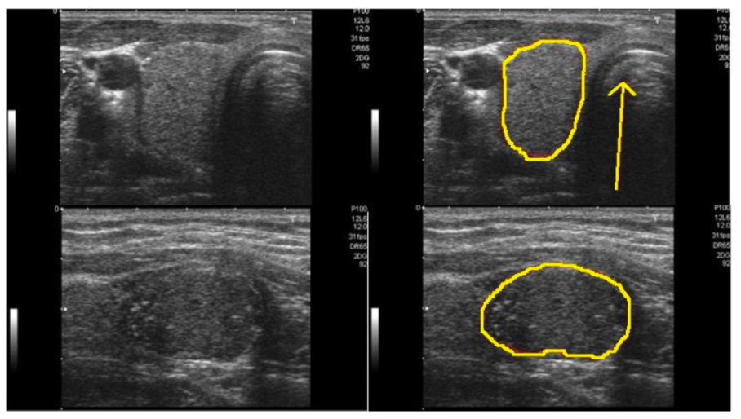
ADATHALMAZ BEMUTATÁSA
Nyílt hozzáférésű
Kolumbia Nemzeti Egyetem
Ultrahangos képek
Szabadkezű annotáció
XML fájlok

Slide 16
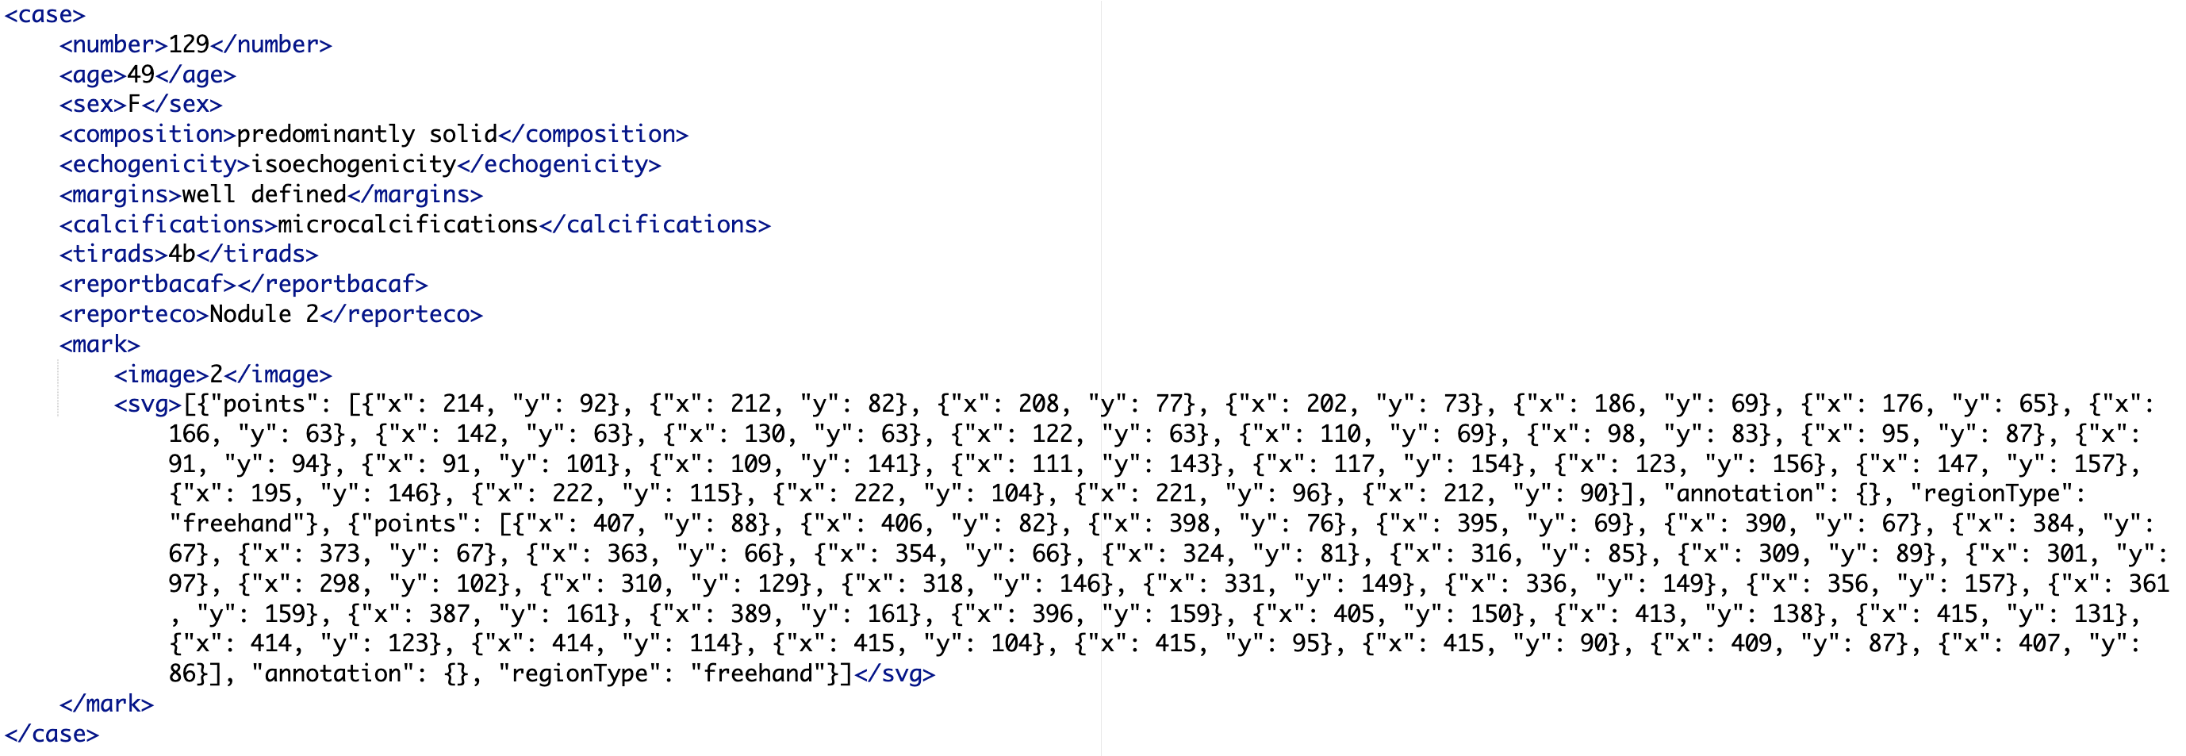
ADATHALMAZ FELÉPÍTÉSE

Slide 17
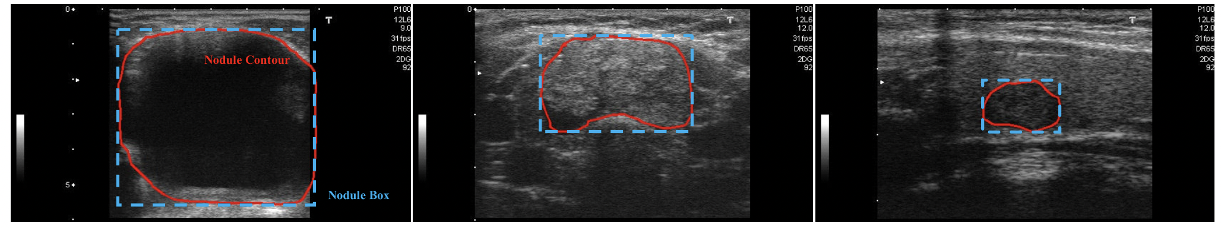
ADATHALMAZ ELŐFELDOLGOZÁSA
Bounding box
XML JSON
Releváns adatok

Slide 18
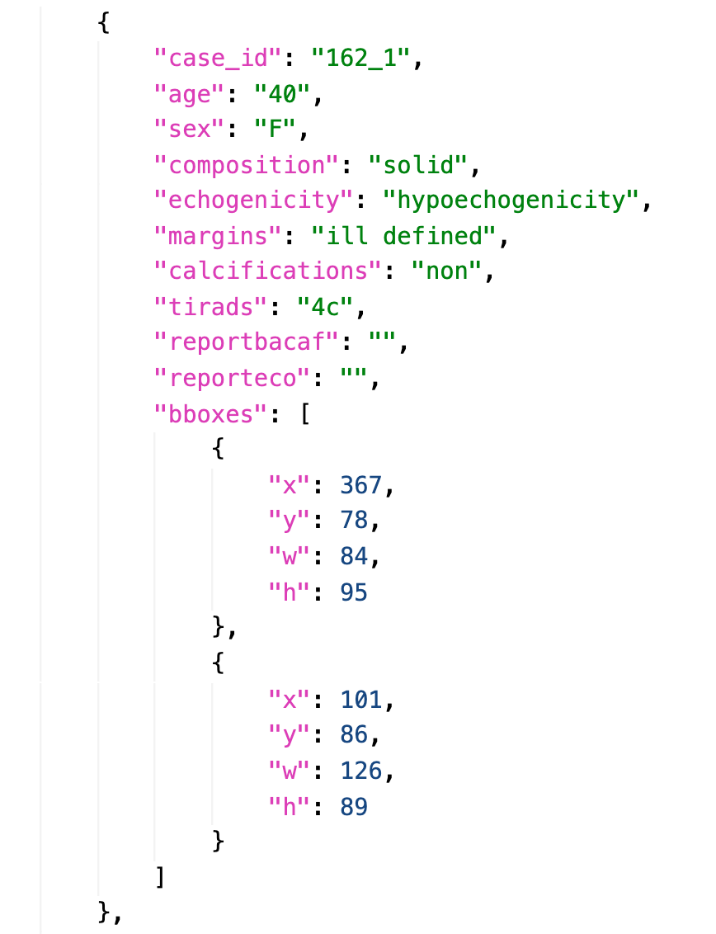
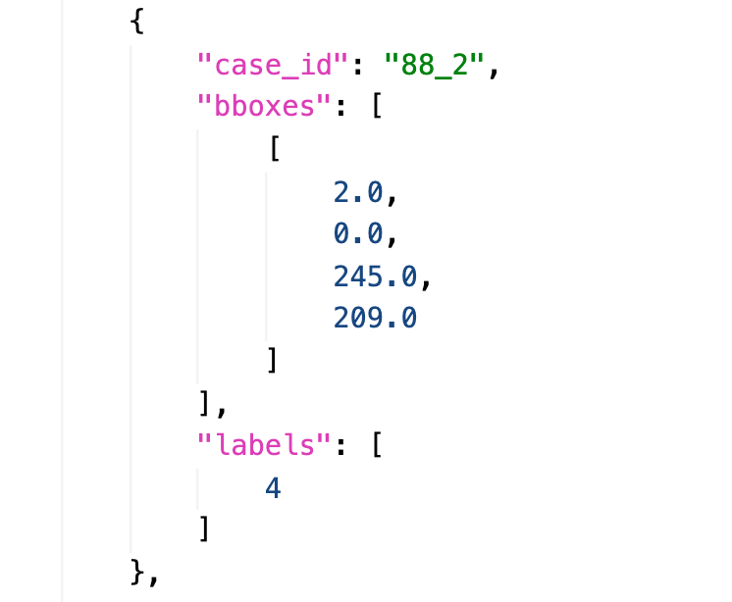
ADATHALMAZ ELŐFELDOLGOZÁSA
Konvertált bounding box
Újraméretezett képek

Slide 19
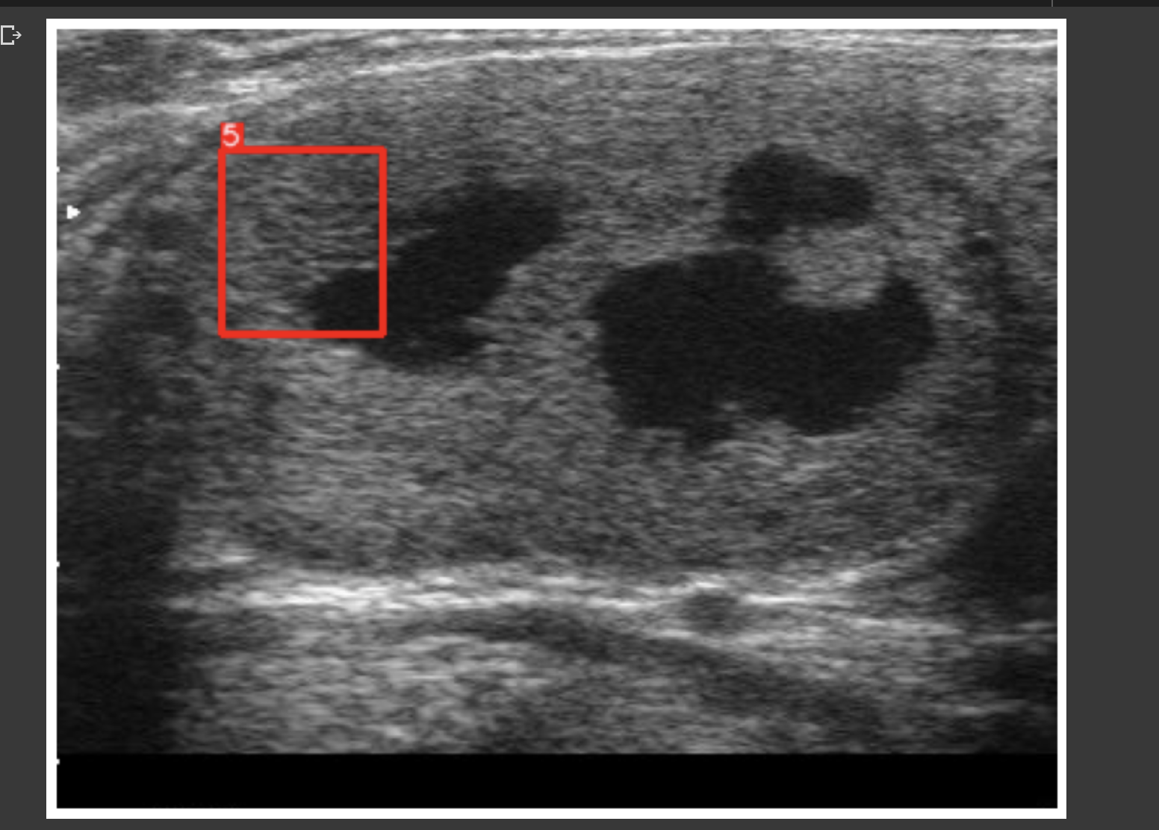
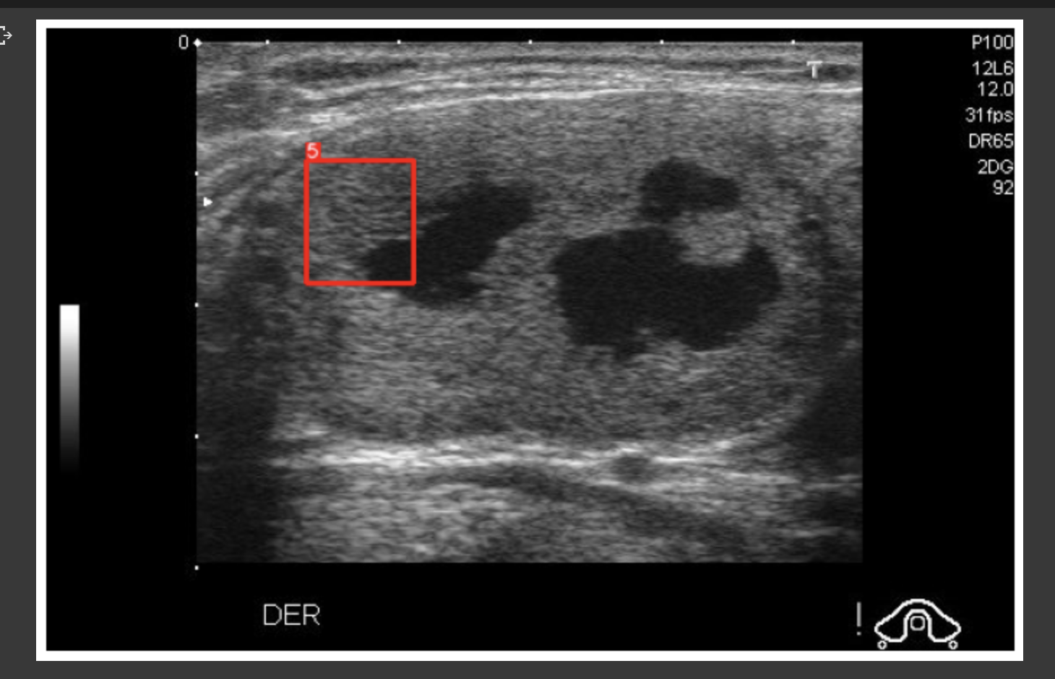
ADATHALMAZ ELŐFELDOLGOZÁSA
Konvertált bounding box
Újraméretezett képek

Slide 20
RENDSZERTERV

Slide 21
FELHASZNÁLANDÓ TECHNOLÓGIÁK
NEURÁLIS HÁLÓZAT TANÍTÁSA
WEBALKALMAZÁS
PyTorch
Tensorflow
ASP.NET
Spring Boot
Vue.JS
Angular
React

Slide 22
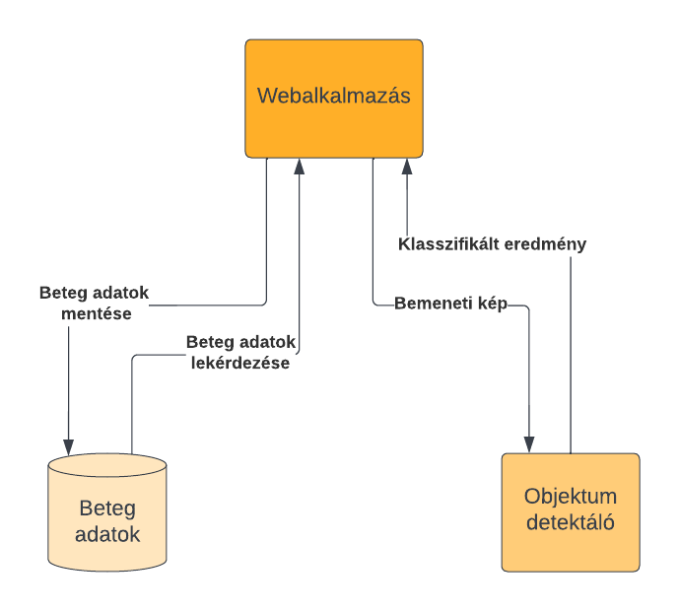
ARCHITEKTÚRA ÁTTEKINTÉSE

Slide 23
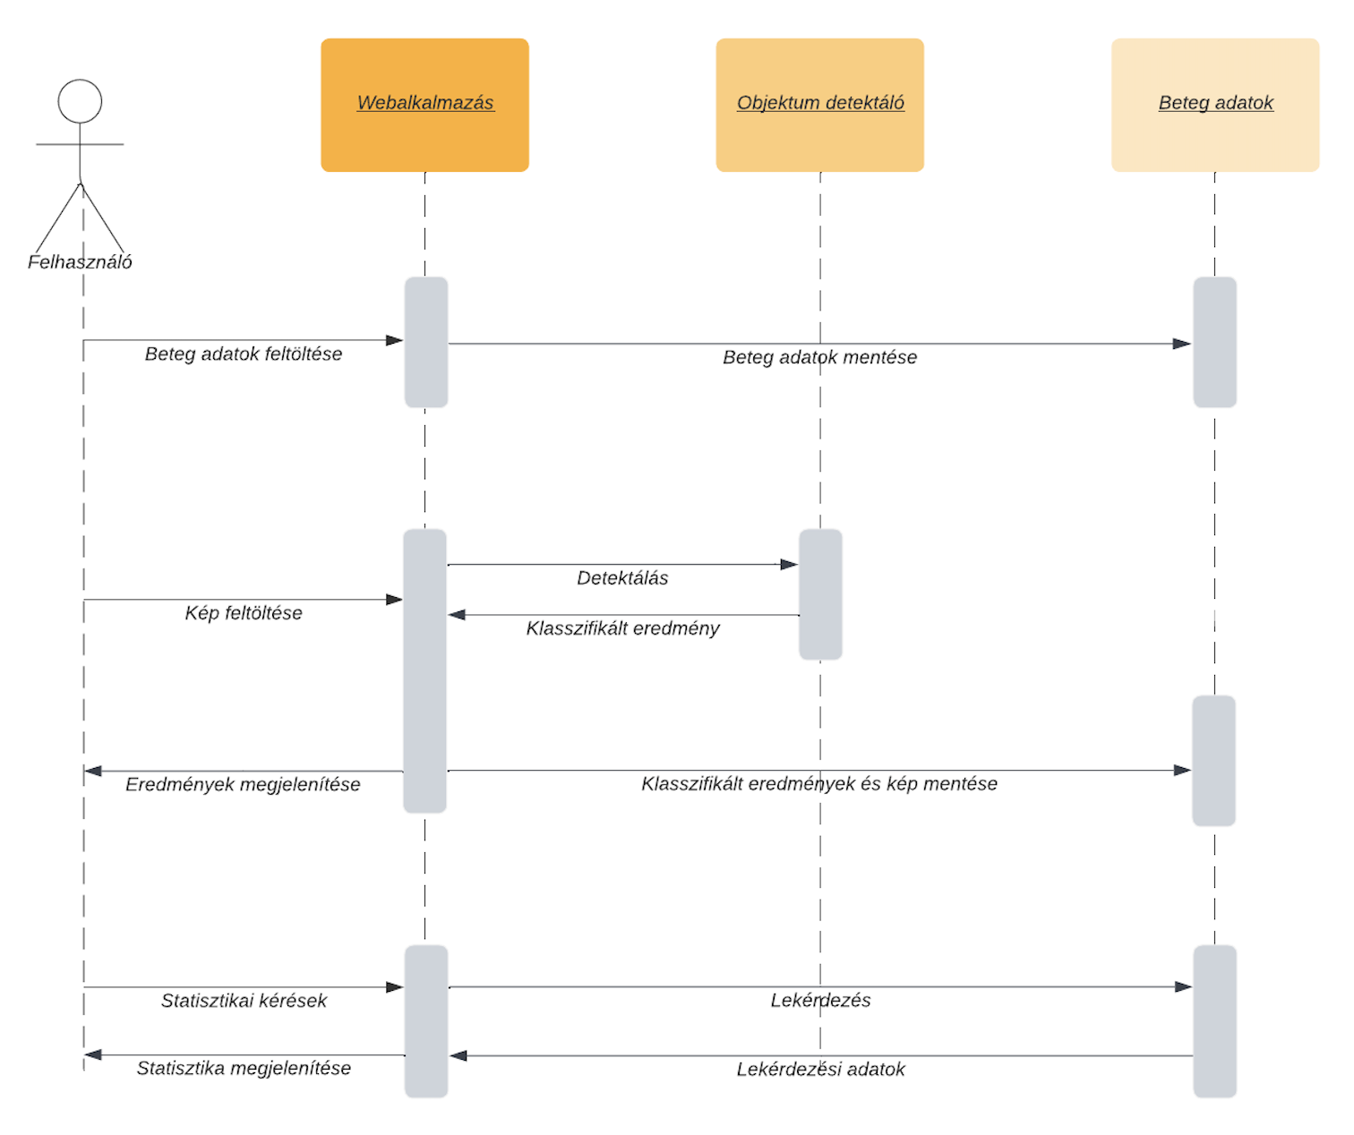
FOLYAMATÁBRA

Slide 24
TOVÁBBFEJLESZTÉSI LEHETŐSÉGEK
Oktatási rendszer kialakítása
Visszajelzéses tanítás használatközben

Slide 25
KÖSZÖNÖM A FIGYELMET!

